Slide 1
Коллекторское агенство
Быкова Юлия, 444 гр.
Зайберт Валерия, 444 гр.
Писарьков Александр, 442 гр.

Slide 2
Цель
Возвращение задолженностей кредитору за вознаграждение.
И, в результате, восстановление Вселенской Справедливости (и обогащение агенства).

Slide 3
Роли
Кредитор
Менеджер
Коллектор
Должник

Slide 4
Кредитор
Предоставляет данные о должнике коллекторскому агенству через менеджера.
Получает деньги и выплачивает вознаграждение агенству через менеджера после получения денежных средств от должника.
Сообщает менеджеру об изменении данных о должнике, в случае частичной выплаты или опровержения существования долга в суде.

Slide 5
Менеджер
Взаимодействует с кредиторами.
Вносит должников в базу агенства и поддерживает эту базу на основании данных от коллекторов.
Через определённые промежутки времени составляет отчёт о должнике и состоянии долга кредитору.

Slide 6
Коллектор
Просматривает базу и выбирает должника, с которым будет работать.
Взаимодействует с должником и стимулирует того к выплате задолженности.
После сбора задолженности (или её части) передаёт необходимые документы менеджеру для обновления базы и оповещения кредитора.
Является источником данных для менеджера в случае неполной или изменившийся информации о должнике.

Slide 7
Должник
Выплачивает частично или полностью долг через коллектора.
Опротестовывает существование или размер долга в суде с кредитором.
Взаимодействует с коллектором (получает оповещения, звонки и пр., не осуществляя выплат).

Slide 8
Требования
Кредитор
Возможность аудита системы.
Двусторонняя связь с системой для быстрого изменения или получения данных о должнике и состоянии его задолженности.

Slide 9
Менеджер
Возможность следить за процессом взыскания долга.
Возможность оценивать общее состояние долгов (общее количество должников в системе, общая сумма долга и пр.).
Возможность изменять данные о уже существующем должнике.
Хранение данных о взысканных долгах и долгах с истекшим сроком сбора.

Slide 10
Коллектор
Просмотр данных о должнике.
Закрепление должника за коллектором.
Оповещение об изменении данных у закреплённых за коллектором должниках.
Отражение процесса взыскания долга в системе.

Slide 11
Должник
Надёжность системы. Система не должна «потерять» факт выплаты денег должником агенству.

Slide 12
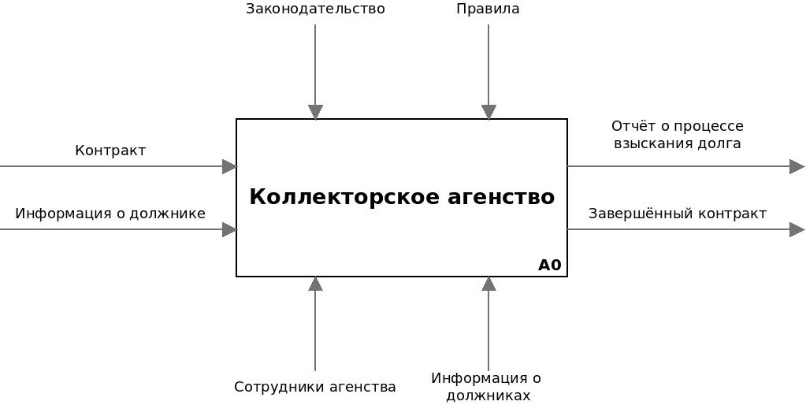
SADT

Slide 13
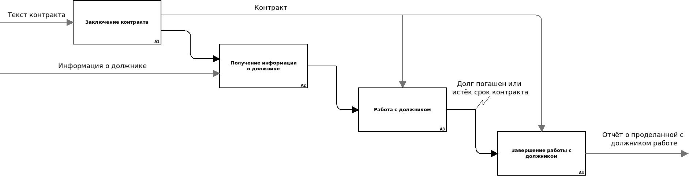
IDEF0

Slide 14
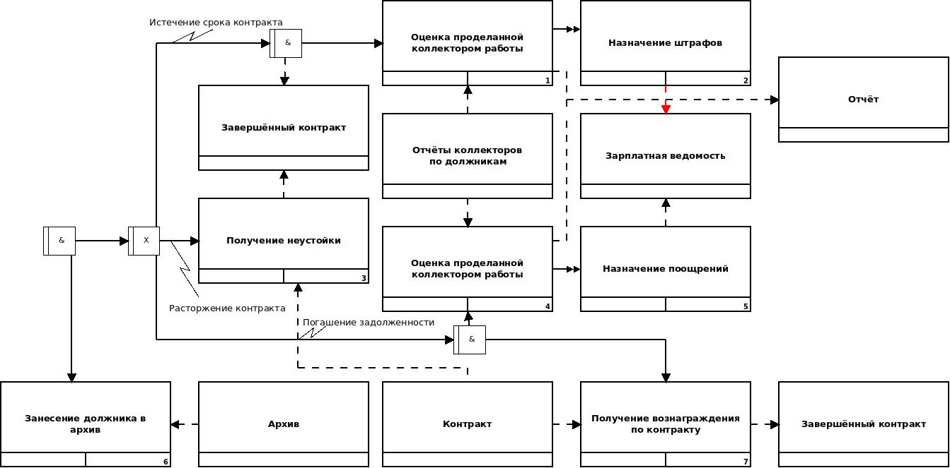
IDEF3

Slide 15
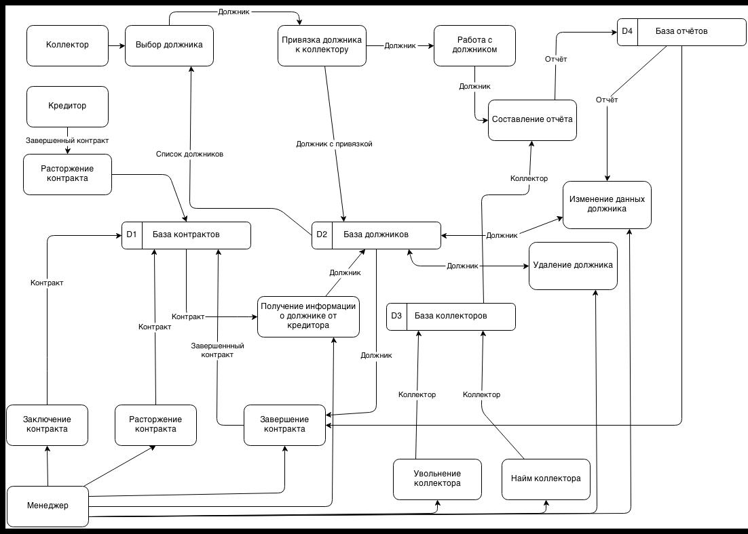
DFD

Slide 16
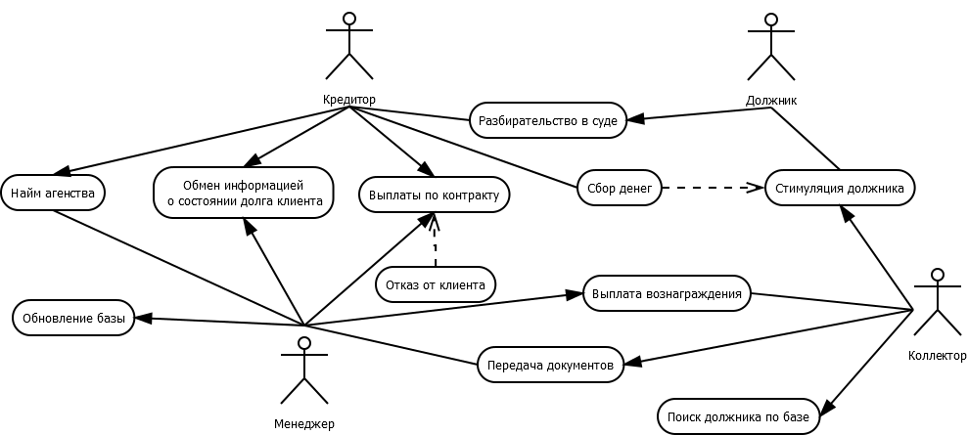
Usecase

Slide 17
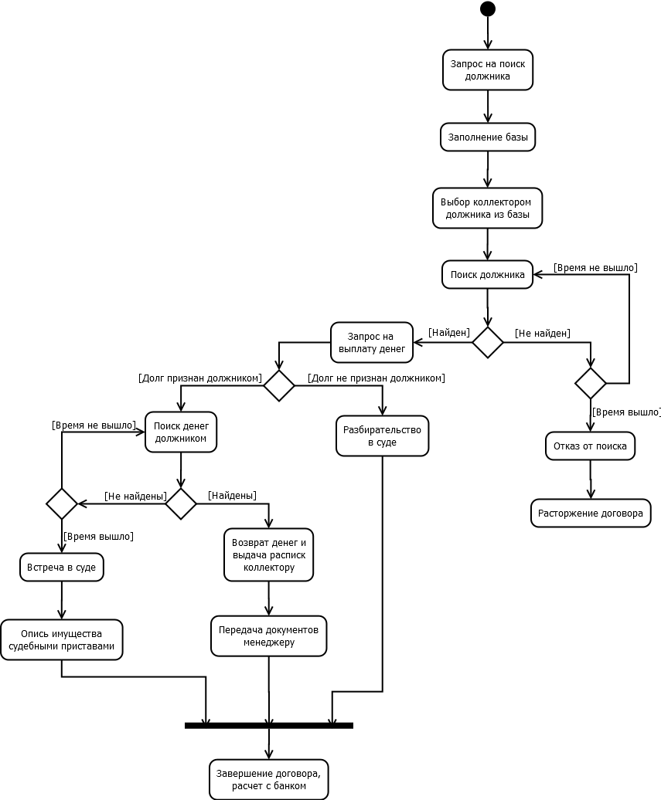
Activity

Slide 18
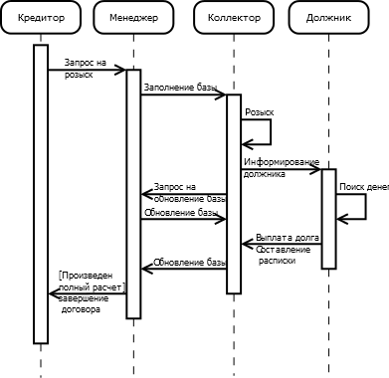
Sequence

Slide 19
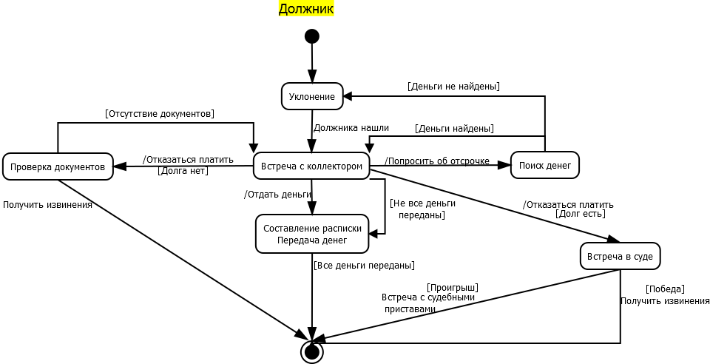
State (должник)

Slide 20
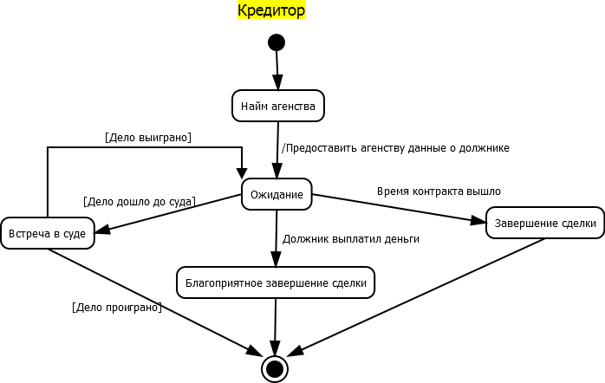
State (кредитор)

Slide 21
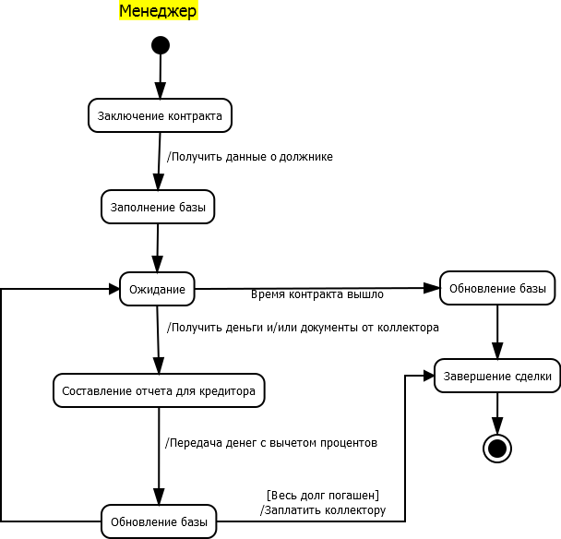
State (менеджер)

Slide 22
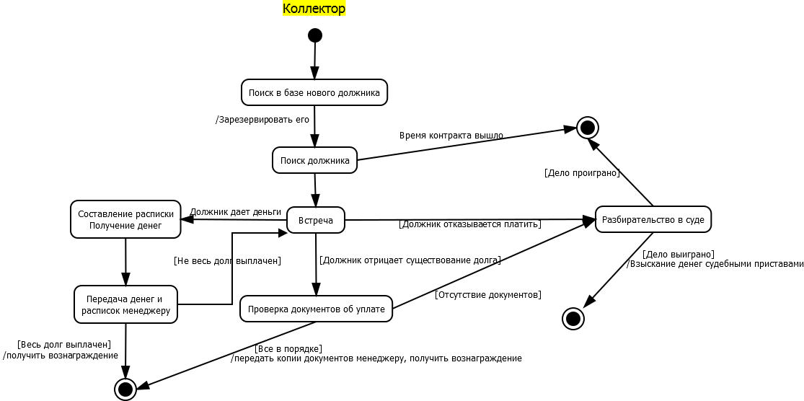
State (коллектор)

